Slide 1

人教版必修上册
第五单元 晚清时期的内忧外患与救亡图存
第17课 国家出路的探索和列强侵略的加剧

Slide 2
教学目标与核心素养
【唯物史观】 | 通过对“危机四伏一因时而变一功败垂成”主线的梳理，以时间为线索掌握太平天国运动、洋务运动、边疆危机、中法战争中日甲午战争帝国主义瓜分中国的狂潮等事件的基本史实。
【时空观念】 | 掌握时空观念，利用地图，直观的了解太平天国运动的发展情况和活动范围，培养学生的“时空观念”素养
【史料实证】 | 通过史料，分析太平天国运动的原因，培养学生史论结合、论从史出的历史学科核心素养。
【历史解释】 | 以材料的形式引导学生总结日本侵略中国的原因，培养学生分析问题、解决问题的能力
【家国情怀】 | 认识近代中国社会的两对基本矛盾以及当时的主要矛盾，培养学生的家国情怀，树立为祖国强大而努力奋斗的理想。查找地图中日本强迫中国开放的口岸和割占的中国领土，培养学生的民族使命感

Slide 3
太平天国运动
一、天国之兴
太平天国运动的背景
材料一 鸦片战争后，鸦片走私导致白银外流、银价激涨，洋货涌入导致传统手工业破产，巨额赔款加重人民负担，所以有史学家评价说：太平天国运动是“鸦片战争炮声的回声”。
材料二 清政府为了支付战争赔款和军费开支，极力搜刮，加捐加税。官府常抓人毒打交不起税的人。1843—1850年规模较大的群众暴动有70余起，遍及十几个省。
材料三 1846年—1850年,两广地区水、旱、虫灾不断，广大劳动人民陷于饥饿和死亡的困境。
1
外国资本主义的侵略，民族矛盾激化
清政府吏治腐败，各级官吏大肆搜刮人民，阶级矛盾激化
2
3
两广地区自然灾害连年不断，各种矛盾尤为突出

Slide 4
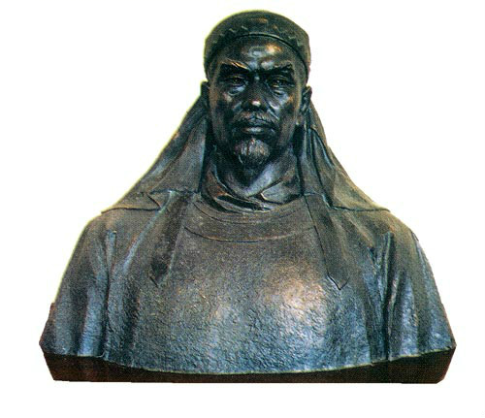
太平天国运动
一、天国之兴
太平天国运动的背景
材料四 洪秀全（1814—1864）出身农家，四次科考失败。社会的急剧变化，个人发展道路的坎坷，增强了他对清朝黑暗统治的憎恨，开始探索救世之道。在第三次科举落榜后，他无意中得到了《劝世良言》（宣传基督教的小册子），洪秀全受其启发，创立拜上帝教，假说自己是上帝次子，特下凡除妖魔，号召群众推翻清政府，建立人人平等的“人间天国”，这也是农民阶级几千年的梦想，农民群起响应。
洪秀全
4
洪秀全创立“拜上帝会”且参加民众日益增多

Slide 5
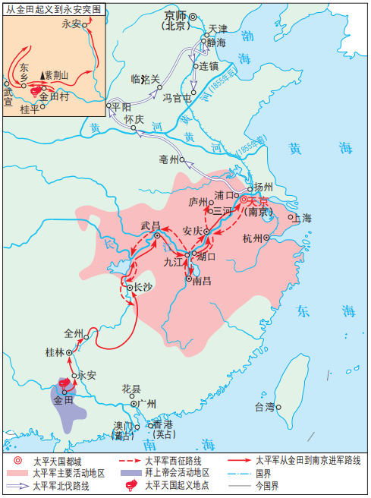
太平天国运动
二、天国之盛
（一）金田起义
1851年1月11日，洪秀全在广西桂平金田村起义，建号太平天国。
（二）永安建制（初步建立政权）
1851年9月太平军攻克广西永安后建立了一系列制度。天王洪秀全诏令全军不得私藏金银财务；确定官制，封杨秀清为东王、萧朝贵为西王、冯云山为南王、韦昌辉为北王、石达开为翼王，具受东王节制，其余有功将士均晋升官制；颁行天历，废清朝纪年；令人民蓄发；刊行官方文书等。
4
太平天国运动形势图

Slide 6
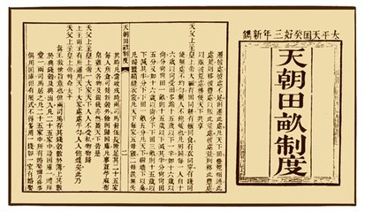
太平天国运动
二、天国之盛
（三）定都天京（正式建立政权）
1853年3月攻克南京，定都于此并改称“天京”，建立与清政府相对峙的政权。
措施：
军事上：
政治上：
为拱卫天京，主动进行北伐、西征和东征。1856年达到全盛。
颁布纲领性文件《天朝田亩制度》。
“凡分田，照人口，不论男妇，算其家人口多寡，人多则多分，人寡则寡分 ……有田同耕，有饭同食，有衣同穿，有钱同使，无处不均匀，无人不饱暖也。
凡收成者，(除留足口粮外)余则归圣库。凡麦豆、苎麻、布帛、鸡犬各物亦然。所有婚娶弥月喜事，俱用圣库。
——摘自《天朝田亩制度》
《天朝田亩制度》书影

Slide 7
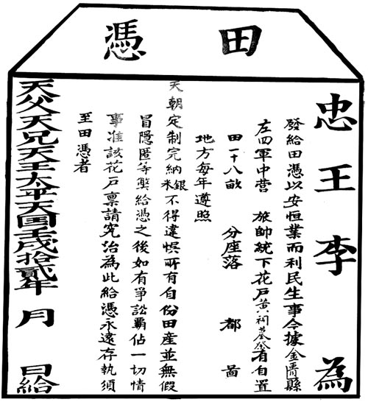
太平天国运动
二、天国之盛
（四）《天朝田亩制度》
（1）主张：
（2）评价：
“有田同耕，有饭同食，有衣同穿，有钱同使”
革命性：反映了农民要求废除封建土地所有制，获得土地的强烈愿望，是几千年来农民反封建斗争的思想结晶。
落后性：把小农经济作为追求目标，未超越封建主义范畴。
空想性：绝对平均主义，严重脱离实际，无法实现。
太平天国时期的田凭

Slide 8
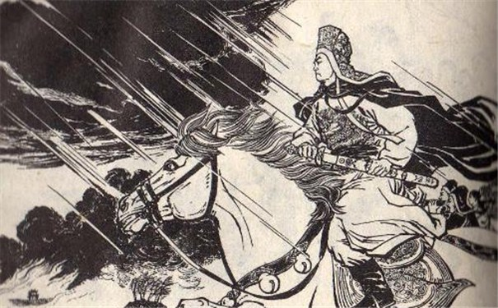
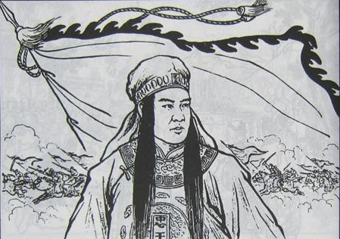
太平天国运动
三、天国之衰
（一）天京事变
1856年，领导集团发生内讧，太平天国由此元气大伤。天京事变是太平天国由盛转衰的分水岭，标志着太平天国由战略进攻转为战略防御，逐步呈衰落态势。
（二）后期重要领导核心
起用年轻将领陈玉成和李秀成；任命洪仁玕主持朝政，提出《资政新篇》。
陈玉成 李秀成

Slide 9
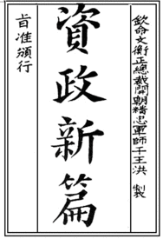
太平天国运动
三、天国之衰
（三）《资政新篇》
《资政新篇》是洪仁玕希望借助西方的政治、经济、文化措施来振兴太平天国提出的，是具有鲜明的资本主义色彩的纲领，是先进的中国人最早提出的在中国发展资本主义的方案。
（1）内容：
（2）评价：
政治：以法治国，官吏由选举产生。
经济：发展工商业，奖励技术发明。
文教：设立新式学堂。
外交：主张与外国平等交流，反对干涉中国内政。
进步性：向西方学习，提倡发展资本主义，顺应了社会发展潮流。
局限性：未反映农民最迫切的愿望和要求；缺乏实现的必要条件。
《资政新篇》书影

Slide 10
太平天国运动
【课堂探究】
区别《天朝田亩制度》与《资政新篇》
项目 |  | 《天朝田亩制度》 | 《资政新篇》
不同点 | 经济主张 | 废除封建土地私有制，发展小农经济 | 发展工商业和资本主义经济
 | 群众基础 | 有广泛的群众基础 | 未反映农民迫切的土地要求，缺乏群众基础
相同点 |  | 都具有反封建的历史作用，有鲜明的革命性；都缺乏实行的社会条件，具有空想性；都是为了巩固农民政权

Slide 11
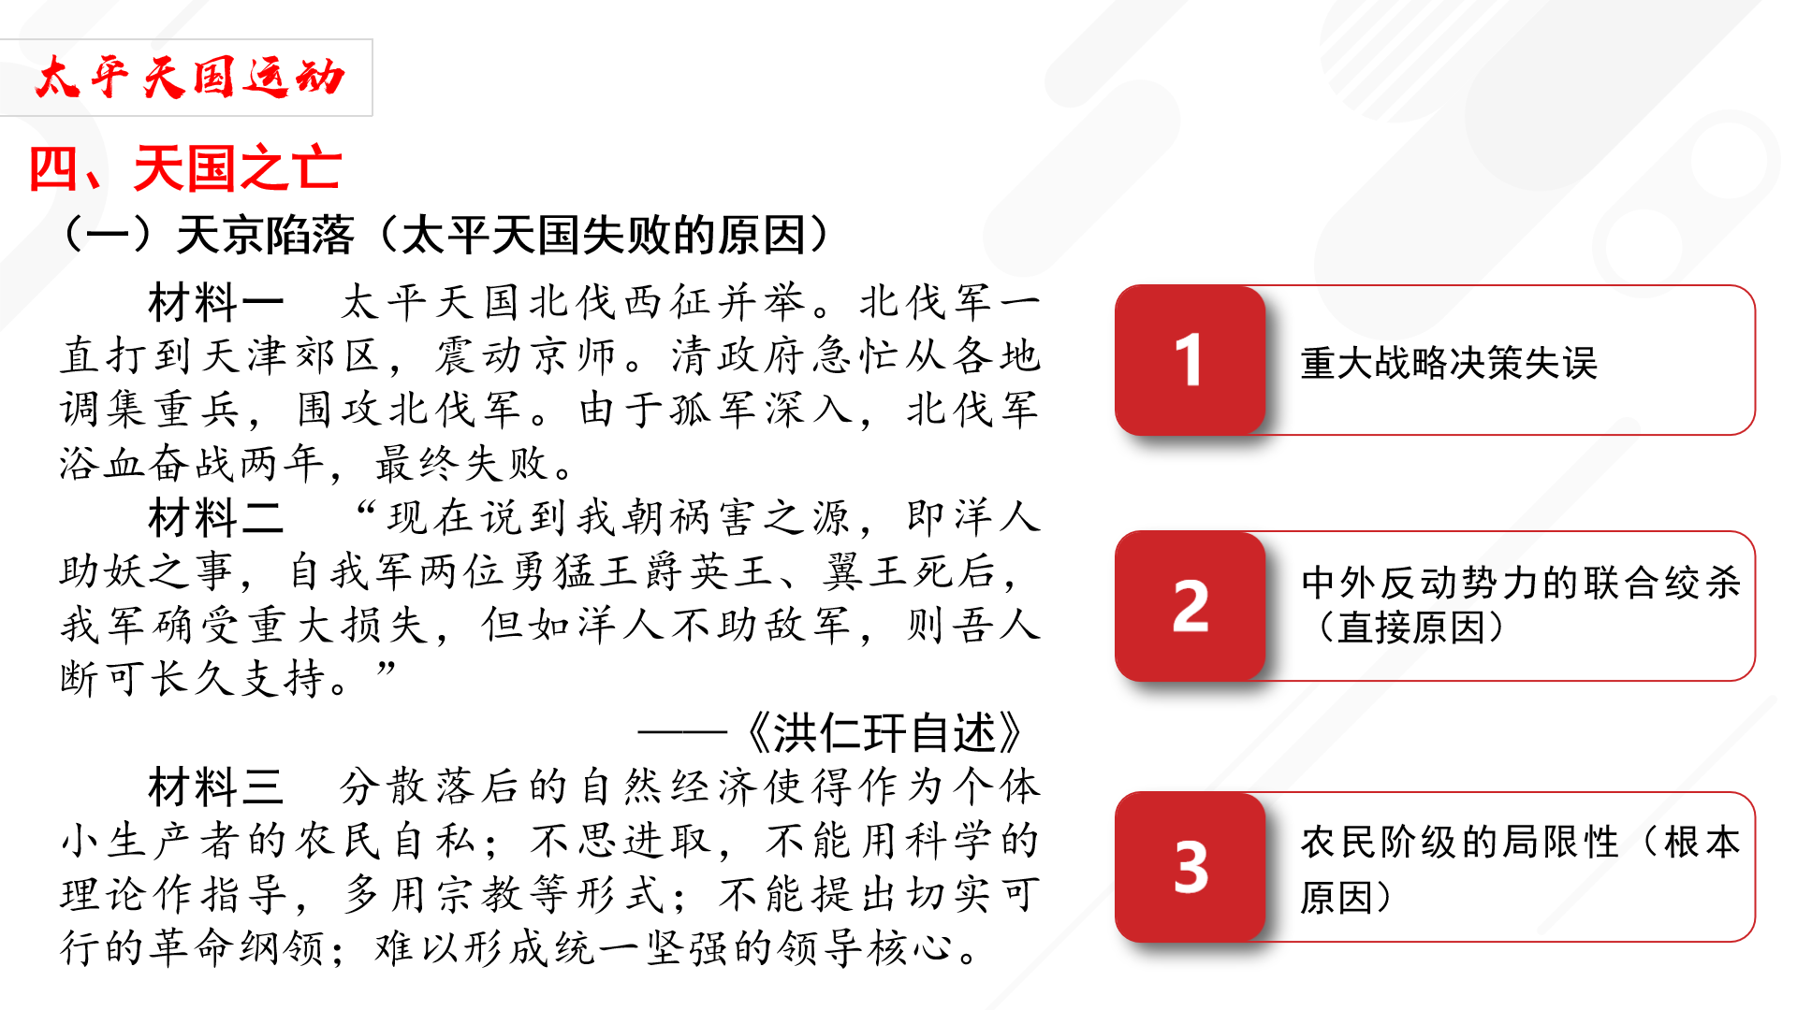
太平天国运动
四、天国之亡
（一）天京陷落（太平天国失败的原因）
材料一 太平天国北伐西征并举。北伐军一直打到天津郊区，震动京师。清政府急忙从各地调集重兵，围攻北伐军。由于孤军深入，北伐军浴血奋战两年，最终失败。
材料二 “现在说到我朝祸害之源，即洋人助妖之事，自我军两位勇猛王爵英王、翼王死后，我军确受重大损失，但如洋人不助敌军，则吾人断可长久支持。”
——《洪仁玕自述》
材料三 分散落后的自然经济使得作为个体小生产者的农民自私；不思进取，不能用科学的理论作指导，多用宗教等形式；不能提出切实可行的革命纲领；难以形成统一坚强的领导核心。
1
重大战略决策失误
2
中外反动势力的联合绞杀（直接原因）
3
农民阶级的局限性（根本原因）

Slide 12
太平天国运动
四、天国之亡
（二）太平天国的评价
促进作用
1.太平天国运动沉重打击了清朝的封建统治和外国侵略势力。改变了清政府的权力结构，汉族地主势力崛起。
2.催生了洋务运动。洋务运动前期创办的部分军事工业是为了镇压太平天国运动，而洋务运动迈出了中国近代化的第一步。
阻碍作用
1.《天朝田亩制度》旨在建立小农经济的绝对平均主义的天国，与发展资本主义的时代潮流相违背。
2.中国内乱给外国侵略者以可乘之机，列强发动了第二次鸦片战争，使中国丧失了近代化的大好时机。

Slide 13
洋务运动
一、洋务运动的背景与目的
背景
目的
直接原因
内忧
太平天国运动沉重打击了封建统治者
解内忧——镇压农民起义
排外患——抵御外来侵略
外患
两次鸦片战争均以失败告终，致使领土主权丧失
根本原因
维护清朝统治

Slide 14
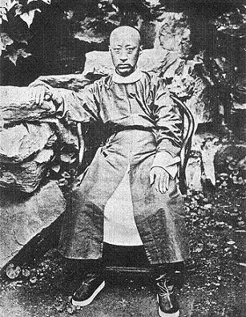
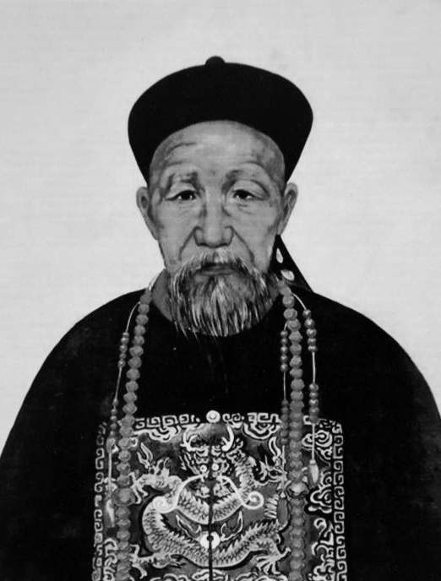
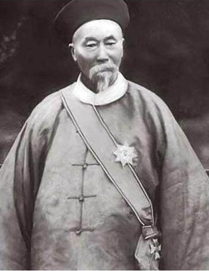
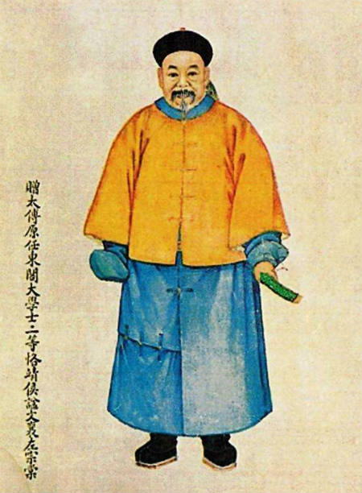
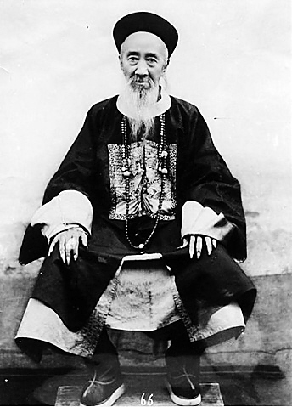
洋务运动
二、洋务运动的兴起
洋务派
（中央）
（地方）
奕䜣 曾国藩 李鸿章 左宗棠 张之洞
主张：
“可以剿发捻，可以勤远略”“外需和戎，内需变法”

Slide 15
洋务运动
三、“自强”与“求富”
军事工业
民用企业
创办时间 | 企业名称 | 创办人 | 地点
19世纪60-70年代 “自强” | 江南机器 制造总局 | 曾国藩 李鸿章 | 上海
 | 福州船政局 | 左宗棠 | 福州
 | 天津机器局 | 崇厚 | 天津
创办时间 | 企业名称 | 创办人 | 地点
19世纪70-90年代 “求富” | 上海轮船招商局 | 李鸿章 | 上海
 | 上海机器织布局 | 李鸿章 | 上海
 | 开平矿务 | 李鸿章 | 河北唐山开平
洋务派还办了培养翻译和军事人才的学校，建成了以北洋舰队为代表的新式海军。

Slide 16
洋务运动
四、洋务运动的评价
积极作用：
1.洋务运动是中国历史上第一次近代化运动。
2.推动了中国近代化的军事工业、民用工业、交通运输业等逐渐发展起来，在客观上促进了中国民族资本主义的产生，对外国资本的入侵起到了一定的抵制作用。
局限性：
由于洋务运动的根本目的是维护和巩固清政府的统治，再加上其内部的腐败和外国势力的挤压，它没有使中国走上富强的道路。

Slide 17
边疆危机与甲午中日战争
一、边疆危机
（一）西北危机
1864年
新疆爆发反清起义
1865年初
阿古柏率兵入侵新疆
1876年
左宗棠发兵新疆平乱
1878年
收复新疆南北路
1884年
新疆建省，度过危机

Slide 18
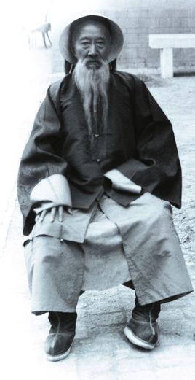
边疆危机与甲午中日战争
一、边疆危机
（二）中法战争（镇南关大捷）
法国控制越南，将矛头对准中国
中法战争打响
法军进攻台湾未果，转而偷袭马尾军港，炮毁福州船政局
镇南关
大捷
签订中法《越南条约》，法国占领越南
1883年8月
1883年12月
1884年8月
1885年3月
1885年6月
冯子材

Slide 19

边疆危机与甲午中日战争
二、甲午中日战争
（一）背景
材料一 日本在“明治维新”以后，大力发展资本主义，国力逐渐强盛。但国内市场狭小，统治集团急需从对外侵略扩张中寻求出路，制定了以侵略中国为中心的“大陆政策”。
材料二 明治大帝遗策是第一期征服台湾，第二期征服朝鲜，第三期征服满蒙，第四期征服支那，第五期征服世界。
——（日）田中义一
1.根本原因：
明治维新以后，日本对外侵略扩张的野心不断膨胀，逐渐形成侵略朝鲜、中国进而征服全世界的对外扩张政策。
满蒙
中国
朝鲜
日本
台湾
亚洲乃至全世界

Slide 20
边疆危机与甲午中日战争
二、甲午中日战争
（一）背景
材料三 1860年左右，崔济愚创立了东学教（一种半宗教性的会党组织），以对抗传入朝鲜的西方文化，并致力于帮助贫困农民争取权益，口号为“惩治贪官污吏”和“斥倭斥洋”。1894年1月11日。全琫准率领农民军队在全罗道古阜郡举行起义，后被镇压。
材料四 1894年3月，日本外相陆奥宗光密令驻朝公使：“促成中日冲突，实为当前之急务，为实行此事，可采取任何手段。”
2.直接原因：
朝鲜东学党起义爆发,清政府应朝鲜政府求援派兵入朝,日本也借机派兵入朝。

Slide 21
边疆危机与甲午中日战争
二、甲午中日战争
（一）背景
材料五 19世纪末,对于日本即将发动的对大清的战争，列强各打着自己的算盘：
美国希望日本成为其侵略中国和朝鲜的助手；
英国企图利用日本牵制俄国在远东的势力；
德法想乘机在中国夺取新的侵略权益；
俄国采取不干涉政策。
材料六 19世纪70年代以后，西方资本主义国家……加紧争夺商品市场、原料产地、资本输出场所和殖民地。
3.外部原因：
第二次工业革命后，西方列强进入帝国主义阶段，对外加紧侵略扩张。以及欧美列强默许或支持日本侵略。

Slide 22
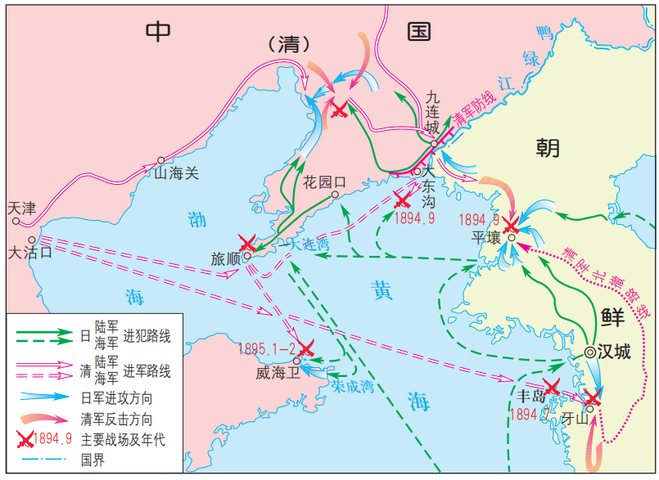
边疆危机与甲午中日战争
二、甲午中日战争
（二）过程
甲午中日战争形势示意图
1.爆发：1894年7月，日军在朝鲜半岛海域丰岛海面偷袭清军运兵船。
↓
2.平壤战役（1894.9）
黄海海战
1894.9.17
1894.11
↓
3.海军决战：1894年9月,中日海军在黄海展开决战。
平壤
1894.9.15
旅顺
↓
4.旅顺大屠杀（1894.11）
威海卫
1895.2.2
1894.7.25
丰岛
↓
5.威海卫战役（18945.2）

Slide 23
边疆危机与甲午中日战争
二、甲午中日战争
（三）结果：1895年，清政府战败，被迫签订《马关条约》
内 容 | 危 害
割辽东半岛、台湾全岛及其附属岛屿、澎湖列岛给日本
赔偿日本军费2亿两白银
开放重庆、沙市、苏州、杭州四地为新的通商口岸
允许日本在华设厂
更严重的破坏了中国的主权和领土完整,刺激了列强瓜分中国的野心，民族危机进一步加深，继《南京条约》之后危害最为严重的不平等条约
巨额赔款使清政府财政不堪重负，不得不大举外债，便利了列强通过贷款控制中国的经济命脉
列强侵略势力深入到中国内地
进一步掠夺中国的原料和廉价劳动力，外国资本的挤压阻碍着中国民族资本主义的发展

Slide 24
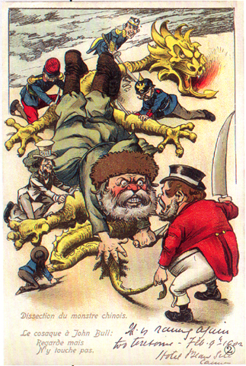
边疆危机与甲午中日战争
二、甲午中日战争
（四）影响
01
中华民族陷入极其深重的危机，中国半殖民地化程度大大加深
02
拉开了列强瓜分中国狂潮的序幕
03
为挽救统治危机，清王朝开始进行军事改革
04
中国的知识界和各阶层民众展开了救亡图存的斗争

Slide 25
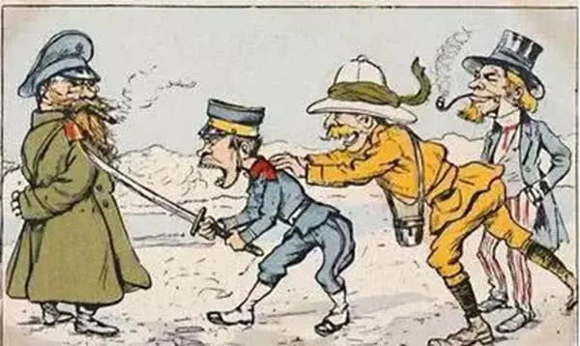
瓜分中国的狂潮
一、三国干涉还辽
俄、法、德三国强迫日本归还中国辽东半岛的事件。《马关条约》将辽东半岛割让给日本，与俄国的扩张计划发生冲突，俄国向德、法两国建议采取一切手段逼迫日本向中国归还辽东半岛，得到响应。1895年4月23日，三国照会日本，要求放弃辽东半岛，并施加军事压力，日本无力对抗，被迫妥协，向清政府索要3000万两“赎辽费”，后归还辽东半岛。三国干涉还辽是19世纪末列强瓜分中国狂潮的开端。
漫画《三国干涉还辽》

Slide 26
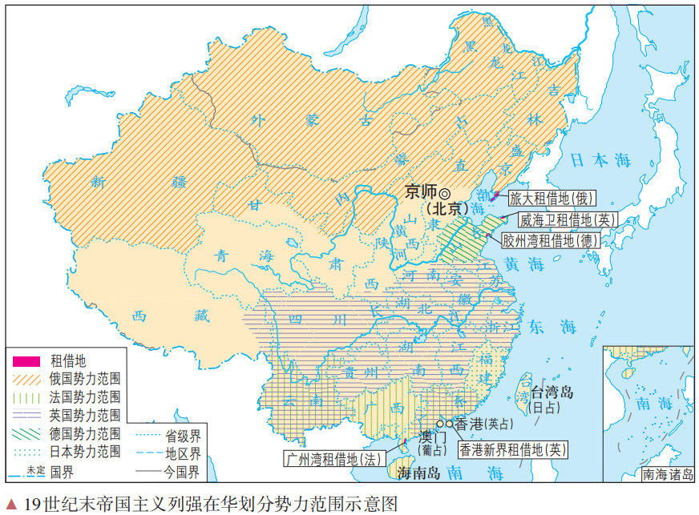
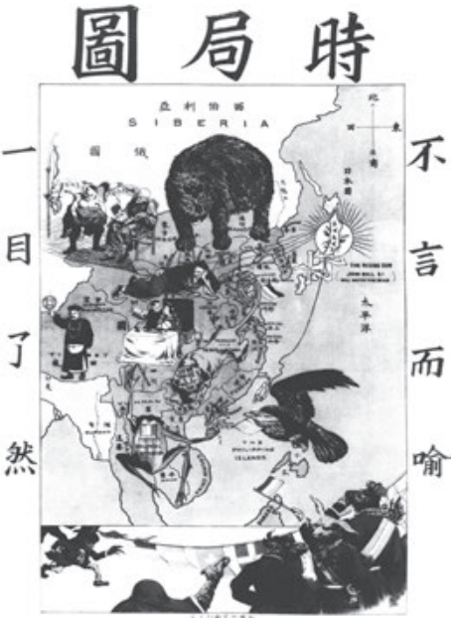
瓜分中国的狂潮
二、列强在中国划分势力范围
19世纪末帝国主义列强在华划分势力范围示意图
《时局图》

Slide 27

人教版必修上册

